Slide 1
GABBIA TORACICA

Slide 2
K.L. Moore, A.F. Dalley, A.M.R. Agur Anatomia umana a orientamento clinico Copyright 2015 C.E.A. Casa Editrice Ambrosiana

Slide 3
K.L. Moore, A.F. Dalley, A.M.R. Agur Anatomia umana a orientamento clinico Copyright 2015 C.E.A. Casa Editrice Ambrosiana

Slide 4
K.L. Moore, A.F. Dalley, A.M.R. Agur Anatomia umana a orientamento clinico Copyright 2015 C.E.A. Casa Editrice Ambrosiana

Slide 5
STERNO

Slide 6
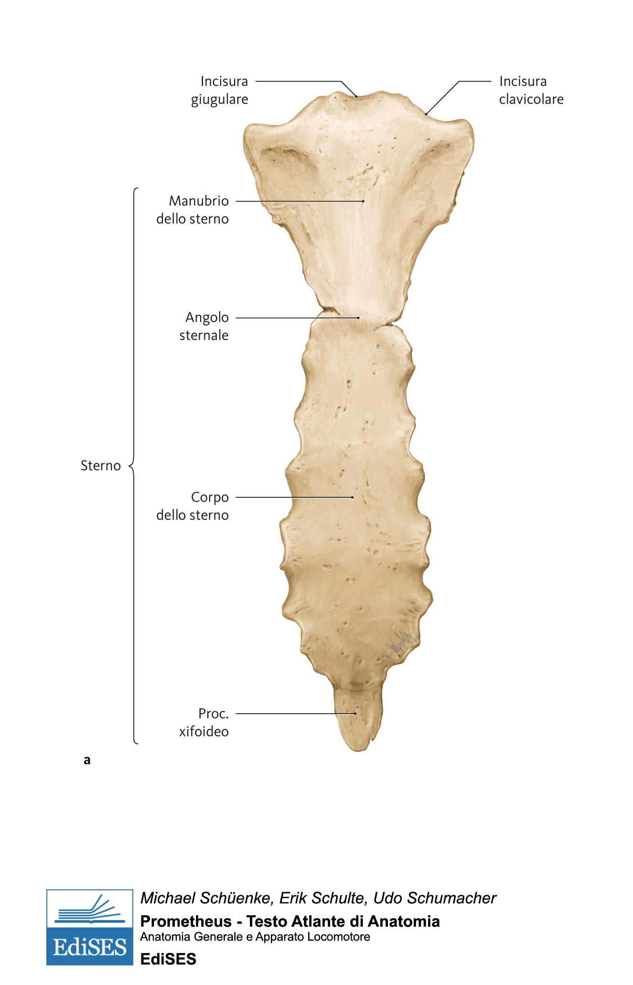
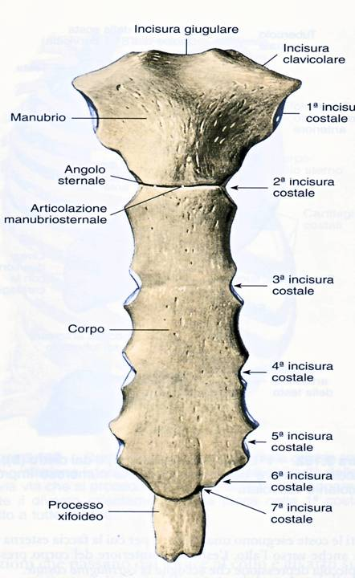
STERNO

Slide 7
K.L. Moore, A.F. Dalley, A.M.R. Agur Anatomia umana a orientamento clinico Copyright 2015 C.E.A. Casa Editrice Ambrosiana

Slide 8
COSTE

Slide 9
K.L. Moore, A.F. Dalley, A.M.R. Agur Anatomia umana a orientamento clinico Copyright 2015 C.E.A. Casa Editrice Ambrosiana

Slide 10
K.L. Moore, A.F. Dalley, A.M.R. Agur Anatomia umana a orientamento clinico Copyright 2015 C.E.A. Casa Editrice Ambrosiana

Slide 11
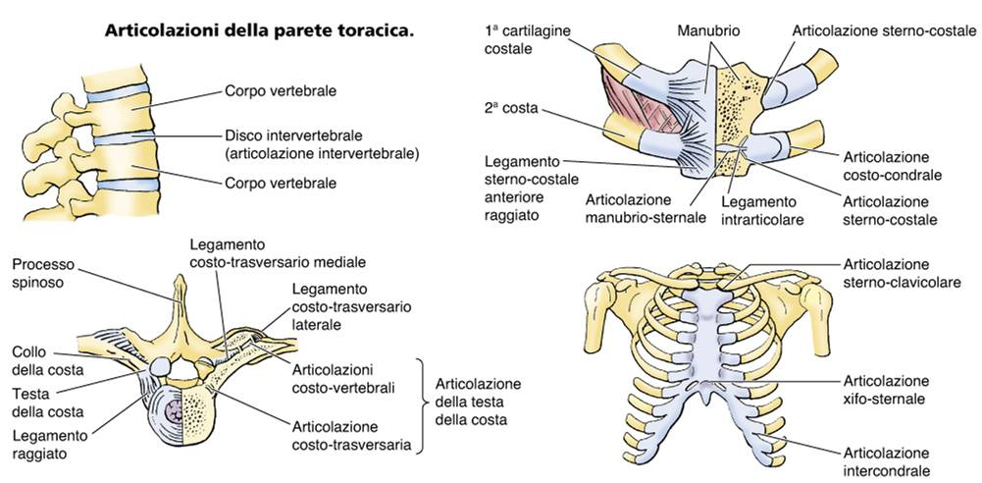
ARTICOLAZIONI della GABBIA TORACICA

Slide 12
ARTICOLAZIONI del TORACE
ARTICOLAZIONI COSTO-VERTEBRALI
ARTICOLAZIONI STERNO-CONDRALI
ARTICOLAZIONI COSTO-CONDRALI
ARTICOLAZIONI INTERCONDRALI
ARTICOLAZIONI STERNALI
ARTICOLAZIONI INTERVERTEBRALI
(descritte nella Colonna Vertebrale)

Slide 13
K.L. Moore, A.F. Dalley, A.M.R. Agur Anatomia umana a orientamento clinico Copyright 2015 C.E.A. Casa Editrice Ambrosiana

Slide 14
ARTICOLAZIONI STERNALI
Articolazione MANUBRIO-STERNALE: SINFISI con DISCO FIBRO-CARTILAGINEO
ARTICOLAZIONE XIFO-STERNALE (SINCONDROSI)
Con il passare dell’ età, queste articolazioni ossificano divenendo delle SINOSTOSI.

Slide 15
K.L. Moore, A.F. Dalley, A.M.R. Agur Anatomia umana a orientamento clinico Copyright 2015 C.E.A. Casa Editrice Ambrosiana

Slide 16
MOVIMENTI della GABBIA TORACICA
I movimenti inerenti la GABBIA TORACICA, seppure individualmente minimi nelle singole articolazioni, consentono tuttavia gli INDISPENSABILI MOVIMENTI negli ATTI RESPIRATORI (Inspirazione ed Espirazione)

Slide 17
K.L. Moore, A.F. Dalley, A.M.R. Agur Anatomia umana a orientamento clinico Copyright 2015 C.E.A. Casa Editrice Ambrosiana

Slide 18
K.L. Moore, A.F. Dalley, A.M.R. Agur Anatomia umana a orientamento clinico Copyright 2015 C.E.A. Casa Editrice Ambrosiana

Slide 19
MUSCOLI DEL TRONCO

Slide 20
MUSCOLI DEL TRONCO
Vanno a costituire le pareti :
TORACICHE
ADDOMINALE: ANTERO-LATERALE
POSTERIORE
PAVIMENTO PELVICO e PERINEO
Provvedono a separare la CAVITÀ TORACICA dalla CAVITÀ ADDOMINOPELVICA
Fungono anche da connessione con gli
ARTI SUPERIORI ed INFERIORI

Slide 21
MUSCOLI DEL TORACE
Si possono suddividere in:
DIAFRAMMA
INTRINSECI DEL TORACE
TORACO-APPENDICOLARI: CONNETTONO LA PARTE ANTERO-LATERALE DEL TORACE ALL’ ARTO SUPERIORE
SPINO-APPENDICOLARI: CONNETTONO L’ ARTO SUPERIORE CON IL DORSO, ovvero SIA LA PORZIONE TORACICA sia ADDOMINALE posteriore del TRONCO

Slide 22
K.L. Moore, A.F. Dalley, A.M.R. Agur Anatomia umana a orientamento clinico Copyright 2015 C.E.A. Casa Editrice Ambrosiana

Slide 23
MUSCOLO TRASVERSO del TORACE

Slide 24
DIAFRAMMA

Slide 25
DIAFRAMMA: VISIONE SUPERIORE

Slide 26
DIAFRAMMA
CENTRO APONEUROTICO o CENTRO FRENICO
PORZIONE CARNOSA:
- LOMBARE: CONSTA DEI PILASTRI
MEDIALE, INTERMEDIO e LATERALE
- COSTALE
- STERNALE

Slide 27
DIAFRAMMA
VISIONE INFERIORE
VERSANTE ADDOMINALE

Slide 28
DIAFRAMMA PORZIONE LOMBARE (1)
PILASTRO MEDIALE DESTRO: si inserisce ai CORPI VERTEBRALI tra L2 ed L4
PILASTRO MEDIALE SINISTRO: si inserisce ai CORPI VERTEBRALI tra L3 ed L4
Vanno a formare :
ORIFIZIO AORTICO
ORIFIZIO ESOFAGEO

Slide 29
DIAFRAMMA PORZIONE LOMBARE (2)
- PILASTRO INTERMEDIO: inserito a L3
PILASTRO LATERALE: si inserisce al PROCESSO COSTIFORME della 2° LOMBARE. Con il PILASTRO INTERMEDIO forma:
* ARCATA DELLO MUSCOLO GRANDE PSOAS:
tra L1 e L2
Con la PORZIONE COSTALE della 12a Costa:
* ARCATA del QUADRATO DEI LOMBI

Slide 30
DIAFRAMMA PORZIONE COSTALE
Si inserisce alle COSTE dalla 7° alla 12° e tali inserzioni sono in comune con MUSCOLO TRASVERSO ADDOME della Parete Addominale Antero-Laterale
PORZIONE STERNALE
Si inserisce al PROCESSO XIFOIDEO DELLO STERNO

Slide 31
DIAFRAMMA
INNERVAZIONE MOTRICE SOMATICA:
- NERVO FRENICO del PLESSO CERVICALE
(C3 – C5)
AZIONE: con la sua contrazione si abbassa ed aumenta il VOLUME della GABBIA TORACICA (MUSCOLO INSPIRATORIO)

Slide 32
MUSCOLI ESTRINSECI del TORACE
Si possono suddividere in:
MUSCOLI TORACO-APPENDICOLARI
MUSCOLI SPINO-APPENDICOLARI
MUSCOLI SPINO-COSTALI

Slide 33
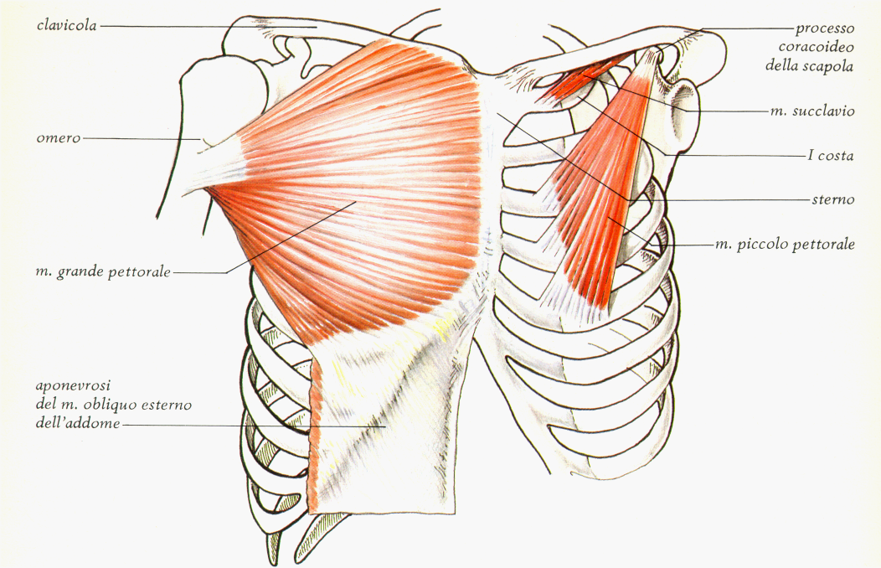
MUSCOLI PETTORALI e SUCCLAVIO

Slide 34
MUSCOLO DENTATO ANTERIORE

Slide 35
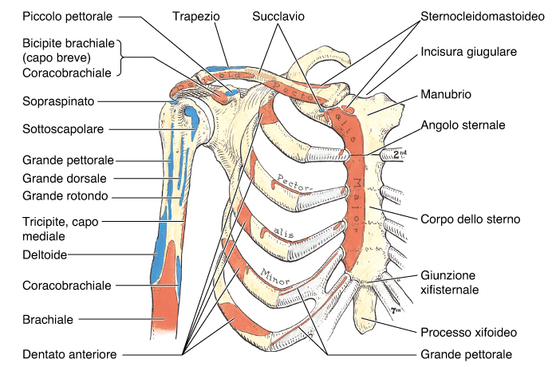
MM. TORACOAPPENDICOLARI: ORIGINI ed INSERZIONI

Slide 36
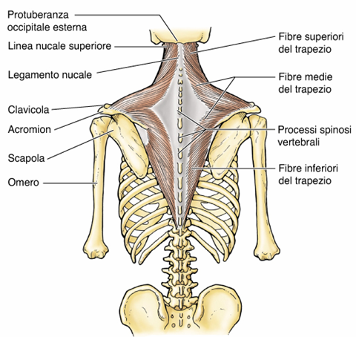
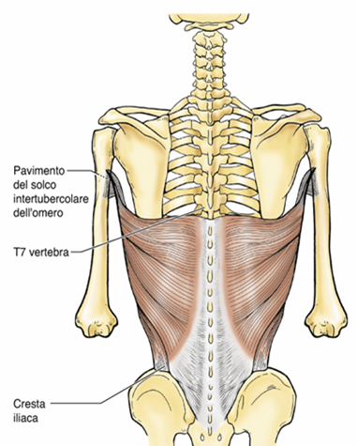
MM. TRAPEZIO e GRANDE DORSALE

Slide 38
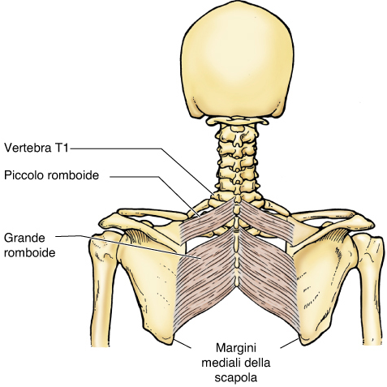
MM. ROMBOIDI

Slide 39
MUSCOLI SPINOAPPENDICOLARI e
SPINOCOSTALI

Slide 40
INSPIRATORIO
ESPIRATORIO
INSPIRATORI
INSPIRATORI
ESPIRATORI
__________________________
INSPIRATORI
ESPIRATORIO
K.L. Moore, A.F. Dalley, A.M.R. Agur Anatomia umana a orientamento clinico Copyright 2015 C.E.A. Casa Editrice Ambrosiana

Slide 41
QUADRO SINTETICO DEI MUSCOLI INSPIRATORI ED ESPIRATORI

Slide 42
MUSCOLI INSPIRATORI
STERNO-CLEIDO-MASTOIDEO
SCALENI
INTERCOSTALI ESTERNI ed ELEVATORI DELLE COSTE
DIAFRAMMA
Sono coinvolti anche il Grande e Piccolo Pettorale

Slide 43
MUSCOLI ESPIRATORI
INTERCOSTALI INTERNI
SOTTOCOSTALI
TRASVERSO DEL TORACE
RETTO DELL’ ADDOME
OBLIQUO ESTERNO
OBLIQUO INTERNO
TRASVERSO DELL’ ADDOME
N.B.: INTERVENGONO SOLTANTO NELL’ ESPIRAZIONE FORZATA

